Slide 1
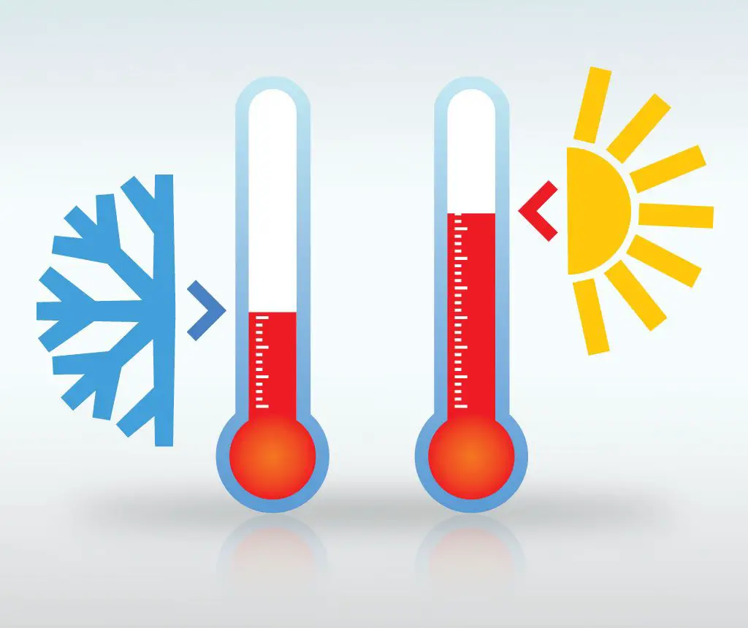
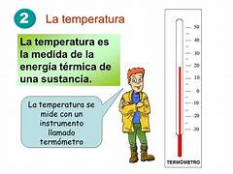
TEMPERATURA
La temperatura es una magnitud escalar que se define como la cantidad de energía cinética de las partículas de una masa gaseosa, líquida o sólida. Cuanto mayor es la velocidad de las partículas, mayor es la temperatura y viceversa. La medición de la temperatura está relacionada con la noción de frío (menor temperatura) y de calor (mayor temperatura), que se puede percibir de manera instintiva. Además, la temperatura actúa como un valor de referencia para determinar el calor normal del cuerpo humano, información que sirve para estimar estados de salud. El calor también se utiliza para los procesos químicos, industriales y metalúrgicos.

